Slide 1
Ιστολογία Ι – Εμβρυολογία (Θ)
Ανοικτά Ακαδημαϊκά Μαθήματα στο ΤΕΙ Αθήνας
Ενότητα 2: Επιθηλιακός ιστός
Φραγκίσκη Αναγνωστοπούλου Ανθούλη
Τμήμα Ιατρικών Εργαστηρίων
Το περιεχόμενο του μαθήματος διατίθεται με άδεια Creative Commons εκτός και αν αναφέρεται διαφορετικά | Το έργο υλοποιείται στο πλαίσιο του Επιχειρησιακού Προγράμματος «Εκπαίδευση και Δια Βίου Μάθηση» και συγχρηματοδοτείται από την Ευρωπαϊκή Ένωση (Ευρωπαϊκό Κοινωνικό Ταμείο) και από εθνικούς πόρους.

Slide 2
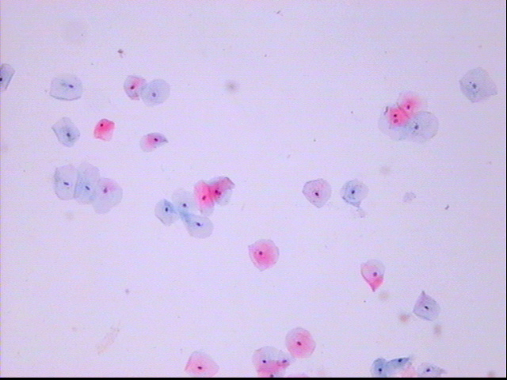
Κυτταρολογικό επίχρισμα στοματικής κοιλότητας
Πρόκειται για κυτταρολογικό επίχρισμα από το καλυπτήριο επιθήλιο της στοματικής κοιλότητας. Τα πλακώδη κύτταρα των κατωτέρων στιβάδων του επιθηλίου είναι μεταβολικά ενεργά με άφθονα ελεύθερα ριβοσωμάτια και προκερατίνη στο κερατόπλασμα τους.
© 2004, Εργαστήριο Ιστολογίας, Εμβρυολογίας & Ανθρωπολογίας, Ιατρικό Τμήμα, Α.Π.Θ.
Αυτός είναι ο λόγος της κυανοφιλίας τους. Τα κύτταρα των επιφανειακών στιβάδων του επιθηλίου βάφονται ροζ ή πορτοκαλί (ηωσινοφιλία), καθώς αθροίζουν κερατίνη στο κυτταρόπλασμα τους και ο αριθμός των ριβοσωματίων τους ελαττώνεται. (χρώση Παπανικολάου, μεγέθυνση Χ100)

Slide 3
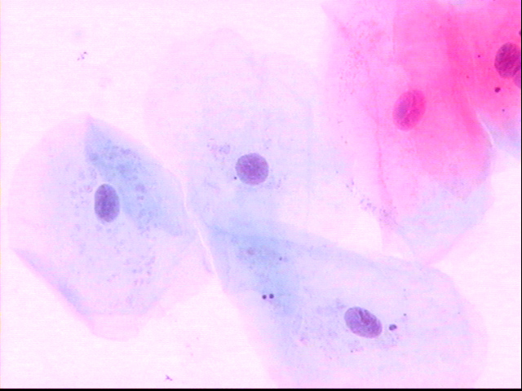
Κυτταρολογικό επίχρισμα στοματικής κοιλότητας (μεγέθυνση)
Στο κυτταρολογικό επίχρισμα τα πλακώδη κύτταρα εμφανίζονται με άφθονο κυτταρόπλασμα και κεντρικά τοποθετημένους, μικρούς στρογγυλούς πυρήνες.
(χρώση Παπανικολάου, μεγέθυνση Χ400)
μεγέθυνση Χ100
© 2004, Εργαστήριο Ιστολογίας, Εμβρυολογίας & Ανθρωπολογίας, Ιατρικό Τμήμα, Α.Π.Θ.

Slide 4
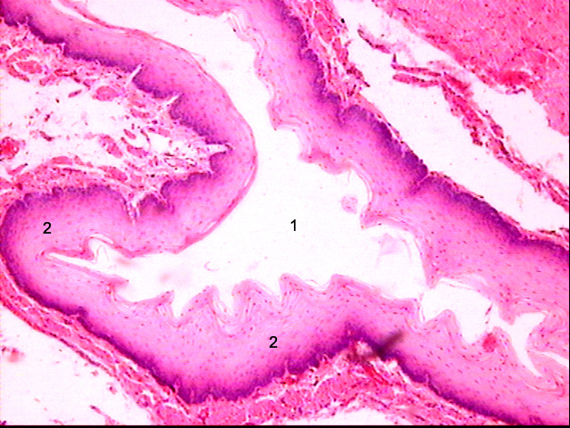
Επιθήλιο οισοφάγου (1/2)
Πρόκειται για τοίχωμα οισοφάγου,
ο αυλός του οποίου επαλείφεται από
πολύστιβο πλακώδες επιθήλιο.
(χρώση αιματοξυλίνη-εωσίνη, μεγέθυνση Χ50)
μεγέθυνση Χ100
© 2004, Εργαστήριο Ιστολογίας, Εμβρυολογίας & Ανθρωπολογίας, Ιατρικό Τμήμα, Α.Π.Θ.

Slide 5
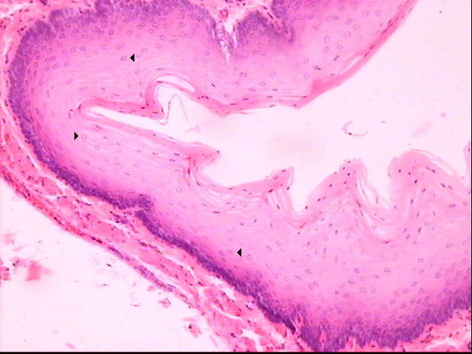
Επιθήλιο οισοφάγου (2/2)
Η πολλαπλή στιβάδωση του επιθηλίου είναι εμφανής από την παρουσία πυρήνων (βέλη) σε πολλά επίπεδα μέσα στο επιθήλιο.
(χρώση αιματοξυλίνη-εωσίνη, μεγέθυνση Χ100)
© 2004, Εργαστήριο Ιστολογίας, Εμβρυολογίας & Ανθρωπολογίας, Ιατρικό Τμήμα, Α.Π.Θ.

Slide 6
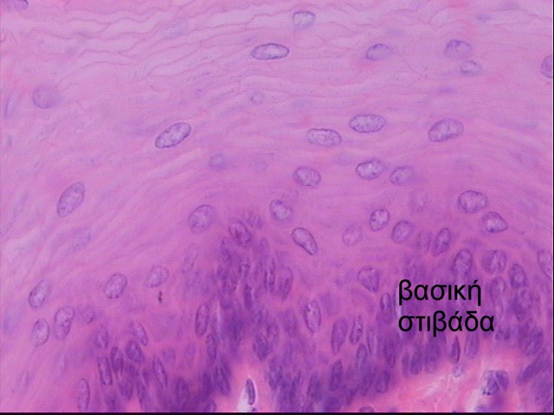
Καλυπτήριο επιθήλιο
Η βασική στιβάδα χρωματίζεται πιο έντονα, επειδή τα κύτταρα της έχουν λίγο κυτταρόπλασμα και έτσι οι πυρήνες τους εμφανίζουν πιο πυκνή διάταξη. Το επιθήλιο αναγεννάται διαρκώς από την βασική του στιβάδα. (χρώση αιματοξυλίνη-εωσίνη, μεγέθυνση Χ400)
© 2004, Εργαστήριο Ιστολογίας, Εμβρυολογίας & Ανθρωπολογίας, Ιατρικό Τμήμα, Α.Π.Θ.

Slide 7
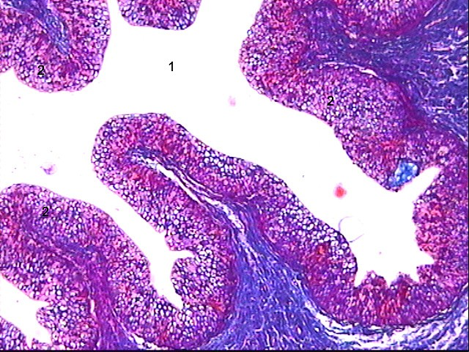
Μεταβατικό επιθήλιο ουρητήρα
Πρόκειται για τοίχωμα ουρητήρα,
η κοιλότητα του οποίου επαλείφεται από
πολύστιβο μεταβατικό επιθήλιο.
(χρώση Mallory, μεγέθυνση Χ50)
© 2004, Εργαστήριο Ιστολογίας, Εμβρυολογίας & Ανθρωπολογίας, Ιατρικό Τμήμα, Α.Π.Θ.

Slide 8
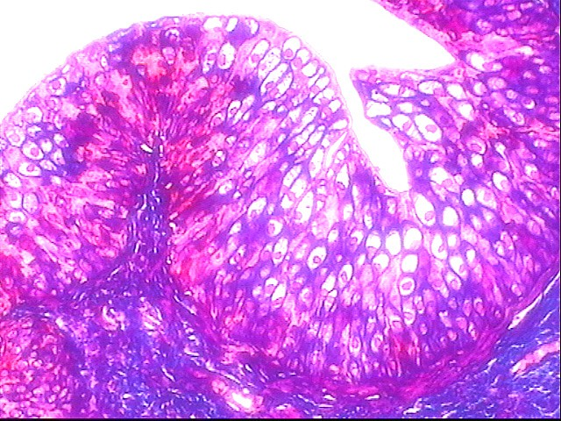
Πολύστιβο επιθήλιο μεταβατικού τύπου (1/2)
Είναι εμφανή τα κυτταρικά όρια, οι πυρήνες των κυττάρων και η πολυστιβάδωση του επιθηλίου. (χρώση Mallory, μεγέθυνση Χ100)
μεγέθυνση Χ100
© 2004, Εργαστήριο Ιστολογίας, Εμβρυολογίας & Ανθρωπολογίας, Ιατρικό Τμήμα, Α.Π.Θ.

Slide 9
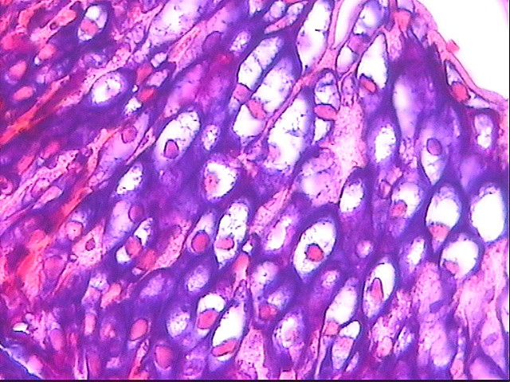
Πολύστιβο επιθήλιο μεταβατικού τύπου (2/2)
Όταν το όργανο είναι άδειο, το σχήμα των κυττάρων του μεταβατικού επιθηλίου είναι κυβικό με χαρακτηριστική κυρτή επιφάνεια, όπως στην εικόνα.
Όταν το όργανο γεμίζει, το σχήμα των κυττάρων γίνεται πιο αποπλατυσμένο.
(χρώση Mallory, μεγέθυνση Χ400)
© 2004, Εργαστήριο Ιστολογίας, Εμβρυολογίας & Ανθρωπολογίας, Ιατρικό Τμήμα, Α.Π.Θ.

Slide 10
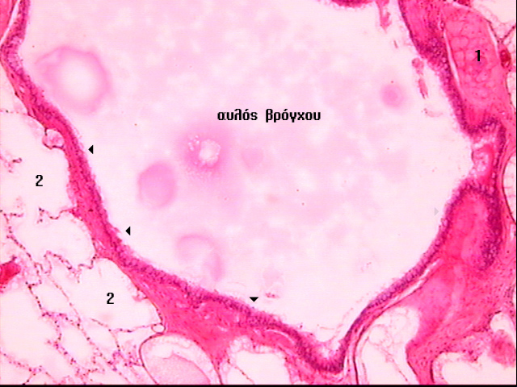
Ψευδοπολύστιβο κυλινδρικό κροσσωτό επιθήλιο βρόγχου - Κυψελίδες
Πρόκειται για τομή από πνεύμονα. Ο αυλός του βρόγχου επαλείφεται από ψευδοπολύστιβο κροσσωτό επιθήλιο (βέλη).
Διακρίνονται:
νησίδα από τον χόνδρινο σκελετό του βρόγχου και
πνευμονικές κυψελίδες
(χρώση αιματοξυλίνη-εωσίνη, μεγέθυνση Χ50)
μεγέθυνση Χ100
© 2004, Εργαστήριο Ιστολογίας, Εμβρυολογίας & Ανθρωπολογίας, Ιατρικό Τμήμα, Α.Π.Θ.

Slide 11
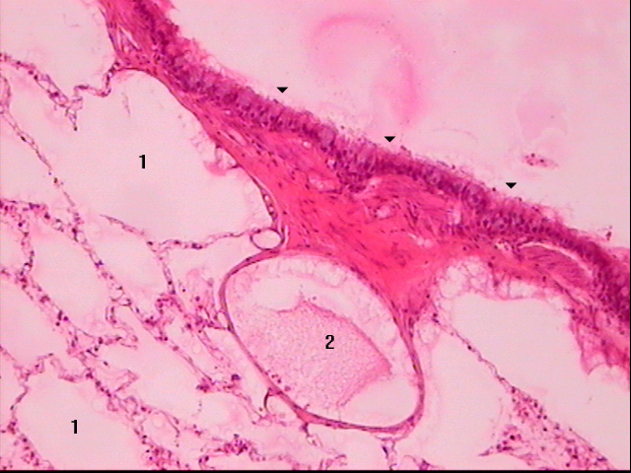
Ο αυλός του βρόγχου – Κυψελίδες
Ο αυλός του βρόγχου επαλείφεται από ψευδοπολύστιβο κροσσωτό επιθήλιο (βέλη).
Διακρίνονται πνευμονικές κυψελίδες που διαχωρίζονται από
λεπτά διαφραγμάτια και
αγγείο. (χρώση αιματοξυλίνη-εωσίνη, μεγέθυνση Χ100)
© 2004, Εργαστήριο Ιστολογίας, Εμβρυολογίας & Ανθρωπολογίας, Ιατρικό Τμήμα, Α.Π.Θ.

Slide 12
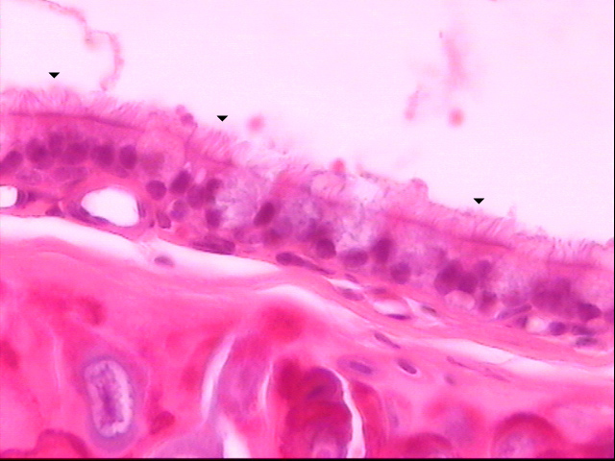
Ψευδοπολύστιβο κυλινδρικό κροσσωτό
Στην ελεύθερη επιφάνεια του επιθηλίου, τα κύτταρα παρουσιάζουν πολυάριθμους κροσσούς (βέλη).
(χρώση αιματοξυλίνη-εωσίνη, μεγέθυνση Χ400)
© 2004, Εργαστήριο Ιστολογίας, Εμβρυολογίας & Ανθρωπολογίας, Ιατρικό Τμήμα, Α.Π.Θ.

Slide 13
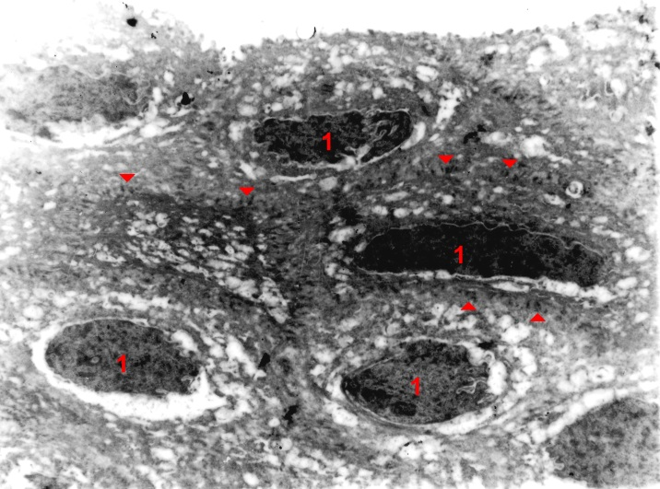
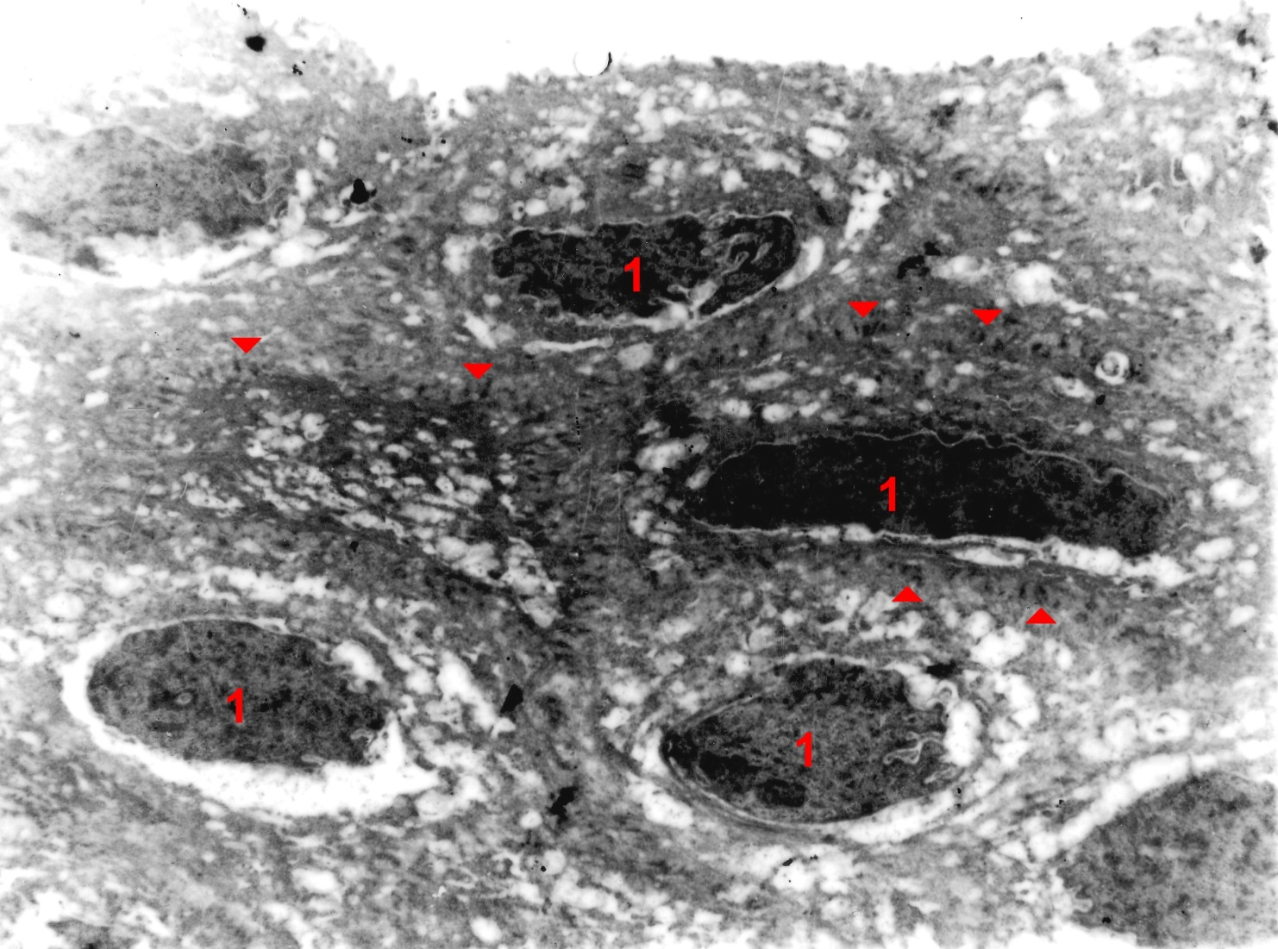
Πυρήνες πλακωδών κυττάρων - Η.Μ.
Βέλη: δεσμοσωμάτια. (Χ15000)
μεγέθυνση Χ100
© 2004, Εργαστήριο Ιστολογίας, Εμβρυολογίας & Ανθρωπολογίας, Ιατρικό Τμήμα, Α.Π.Θ.

Slide 14
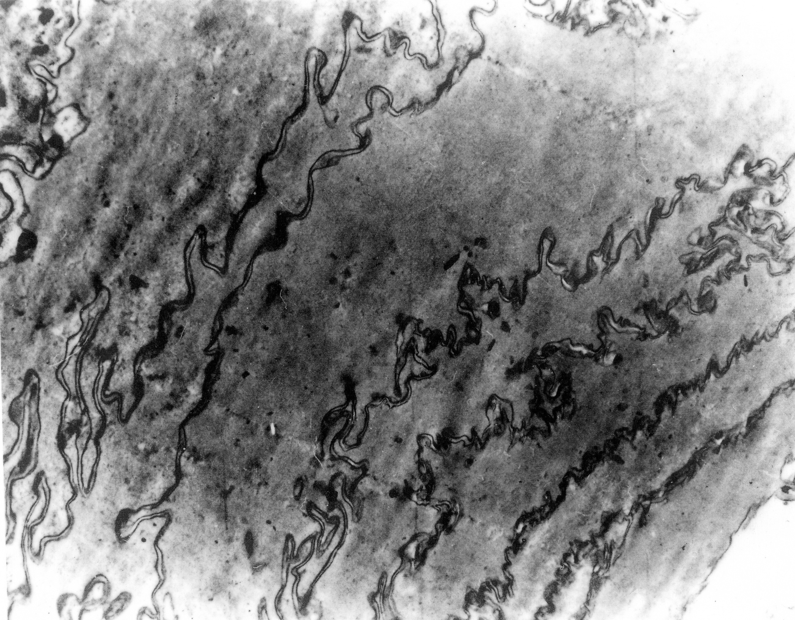
Κερατίνη –Η.Μ.
Το κυτταρόπλασμα των κυττάρων της κεράτινης στιβάδας της επιδερμίδας έχει αντικατασταθεί από κερατίνη και τα κυτταρικά τους όρια είναι πλέον ασαφή. (Χ25000)
μεγέθυνση Χ100
© 2004, Εργαστήριο Ιστολογίας, Εμβρυολογίας & Ανθρωπολογίας, Ιατρικό Τμήμα, Α.Π.Θ.

Slide 15
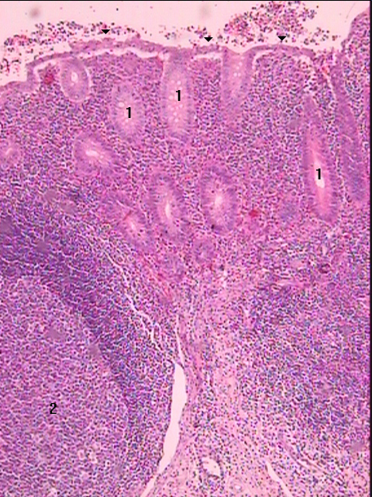
Απλός σωληνοειδής αδένας
Πρόκειται για τοίχωμα σκωληκοειδούς απόφυσης, η οποία στο βλεννογόνο της έχει
(1) απλούς σωληνοειδείς αδένες
Διακρίνονται ακόμη
(2) το καλυπτήριο επιθήλιο (βέλη), το οποίο είναι μονόστιβο κυλινδρικό (βέλη) και λεμφοζίδια (χρώση αιματοξυλίνη-εωσίνη, μεγέθυνση Χ50)
© 2004, Εργαστήριο Ιστολογίας, Εμβρυολογίας & Ανθρωπολογίας, Ιατρικό Τμήμα, Α.Π.Θ.

Slide 16
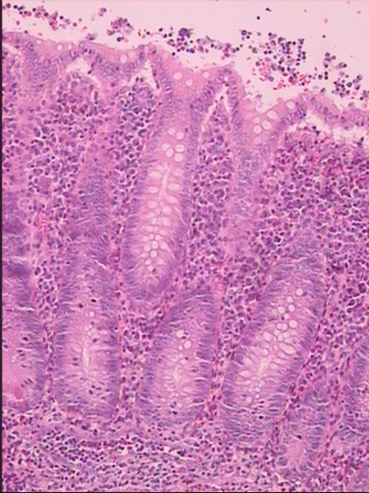
Καλυκοειδή κύτταρα (1/2)
Οι σωληνοειδείς αδένες της σκωληκοειδούς έχουν καλυκοειδή κύτταρα που παράγουν βλέννη. (χρώση αιματοξυλίνη-εωσίνη, μεγέθυνση Χ100)
© 2004, Εργαστήριο Ιστολογίας, Εμβρυολογίας & Ανθρωπολογίας, Ιατρικό Τμήμα, Α.Π.Θ.

Slide 17
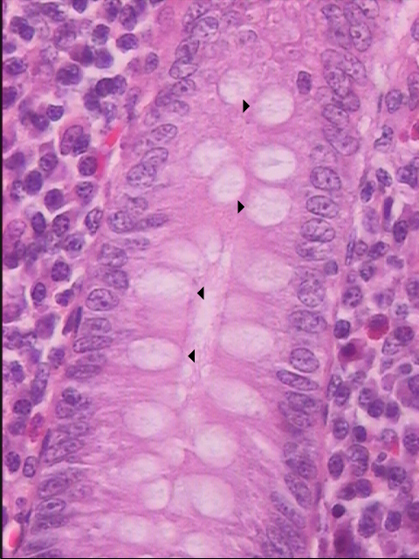
Καλυκοειδή κύτταρα (2/2)
Τα καλυκοειδή κύτταρα έχουν τον πυρήνα στη βάση τους και στο κυτταρόπλασμα τους εμφανίζουν κενοτόπιο βλέννης (βέλη).
(χρώση αιματοξυλίνη-εωσίνη, μεγέθυνση Χ400)
© 2004, Εργαστήριο Ιστολογίας, Εμβρυολογίας & Ανθρωπολογίας, Ιατρικό Τμήμα, Α.Π.Θ.

Slide 18
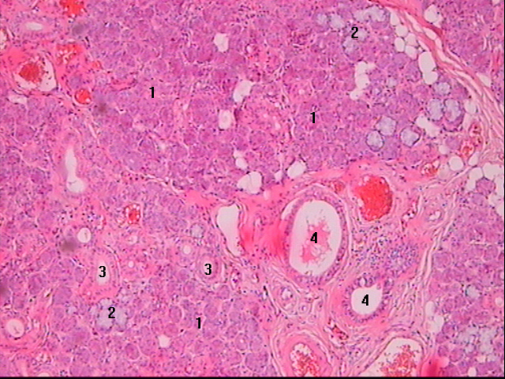
Υπογνάθιος σιελογόνος αδένας
Πρόκειται για υπογνάθιο σιελογόνο αδένα.
Διακρίνονται
πολλές ορώδεις και
αρκετές βλεννώδεις αδενοκυψέλες,
ενδολόβιοι και
μεσολόβιοι εκφορητικοί πόροι.
(χρώση αιματοξυλίνη-εωσίνη, μεγέθυνση Χ50)
μεγέθυνση Χ100
© 2004, Εργαστήριο Ιστολογίας, Εμβρυολογίας & Ανθρωπολογίας, Ιατρικό Τμήμα, Α.Π.Θ.

Slide 19
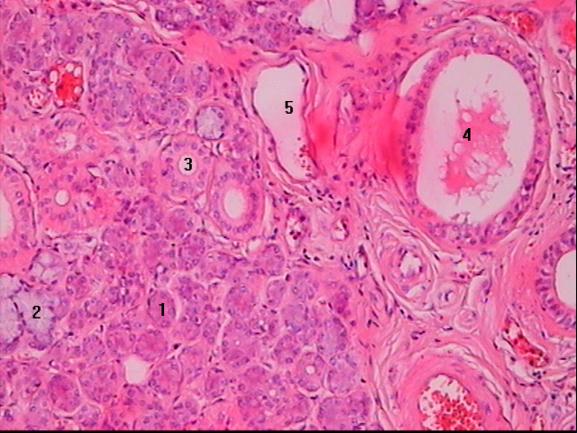
Αδενικό επιθήλιο - οροβλεννώδεις αδενοκυψέλες
Διακρίνονται:
πολλές ορώδεις και
αρκετές βλεννώδεις αδενοκυψέλες,
ενδολόβιοι και
μεσολόβιοι εκφορητικοί πόροι, καθώς και
ένα αγγείο.
© 2004, Εργαστήριο Ιστολογίας, Εμβρυολογίας & Ανθρωπολογίας, Ιατρικό Τμήμα, Α.Π.Θ.
Οι εκφορητικοί πόροι έχουν ένα στίχο κυλινδρικών κυττάρων με ηωσινόφιλο κυτταρόπλασμα. Οι μεσολόβιοι πόροι είναι μεγαλύτεροι και περιβάλλονται από συνδετικό ιστό. (χρώση αιματοξυλίνη-εωσίνη, μεγέθυνση Χ100)

Slide 20
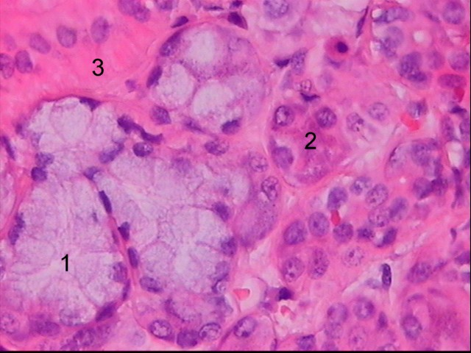
Βλεννώδεις αδενοκυψέλες
Οι βλεννώδεις αδενοκυψέλες έχουν ένα στίχο υψηλών κυλινδρικών κυττάρων με
διαυγές κυτταρόπλασμα και πυρήνα τοποθετημένο στη βάση.
Διακρίνονται ακόμη
ορώδεις αδενοκυψέλες και
το επιθήλιο ενδολόβιου εκφορητικού πόρου με ηωσινόφιλο κυτταρόπλασμα. (χρώση αιματοξυλίνη-εωσίνη, μεγέθυνση Χ400)
© 2004, Εργαστήριο Ιστολογίας, Εμβρυολογίας & Ανθρωπολογίας, Ιατρικό Τμήμα, Α.Π.Θ.

Slide 21
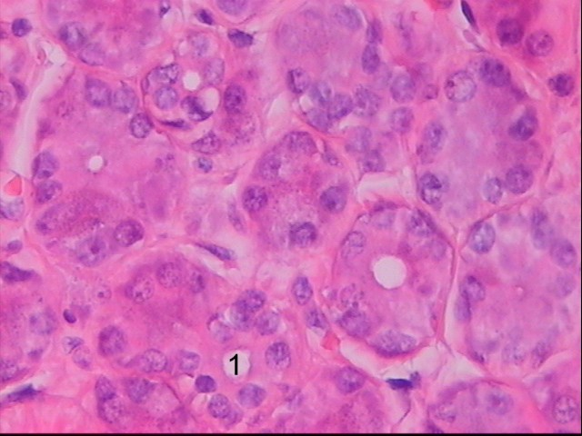
Ορώδεις αδενοκυψέλες
Οι ορώδεις αδενοκυψέλες έχουν ένα στίχο πυραμοειδών κυττάρων με κοκκώδες βασεόφιλο κυτταρόπλασμα. Διακρίνεται:
ένα εμβόλιμο σωληνάριο, που αποτελεί την αρχή της εκφορητικής μοίρας του.
(χρώση αιματοξυλίνη-εωσίνη, μεγέθυνση Χ400)
μεγέθυνση Χ100
© 2004, Εργαστήριο Ιστολογίας, Εμβρυολογίας & Ανθρωπολογίας, Ιατρικό Τμήμα, Α.Π.Θ.

Slide 22
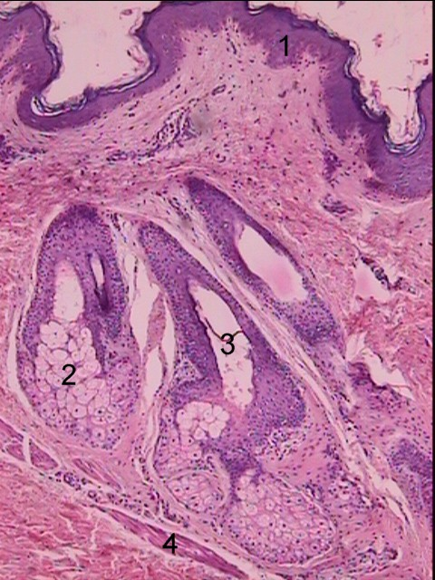
Τομή δέρματος
Διακρίνονται το καλυπτήριο επιθήλιο που είναι
η επιδερμίδα και
το υποκείμενο χόριο με σμηγματογόνους αδένες,
θυλάκους τριχών και
ορθωτήρες μύες.
Οι σμηγματογόνοι είναι ολοκρινείς, απλοί κυψελοειδείς αδένες.
(χρώση αιματοξυλίνη-εωσίνη, μεγέθυνση Χ50)
© 2004, Εργαστήριο Ιστολογίας, Εμβρυολογίας & Ανθρωπολογίας, Ιατρικό Τμήμα, Α.Π.Θ.

Slide 23
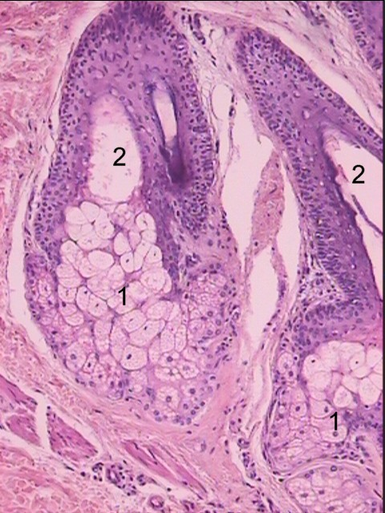
Σμηγματογόνοι αδένες (1/2)
(1) Οι σμηγματογόνοι αδένες δεν έχουν δικό τους εκφορητικό πόρο και παροχετεύουν το έκκριμα τους στην επιφάνεια του δέρματος με
(2) τους θυλάκους των τριχών.
(χρώση αιματοξυλίνη-εωσίνη, μεγέθυνση Χ100)
© 2004, Εργαστήριο Ιστολογίας, Εμβρυολογίας & Ανθρωπολογίας, Ιατρικό Τμήμα, Α.Π.Θ.

Slide 24
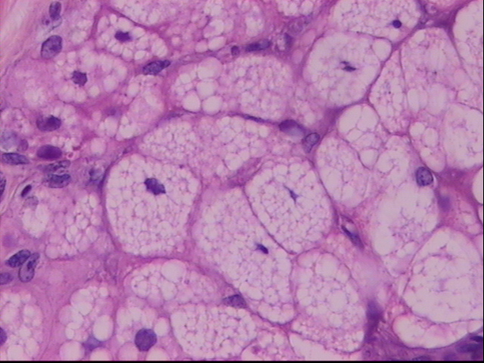
Σμηγματογόνοι αδένες (2/2)
Οι σμηγματογόνοι αδένες αποτελούνται από μεγάλα κύτταρα με κενοτοπιώδες κυτταρόπλασμα που περιέχει λιποειδή. (χρώση αιματοξυλίνη-εωσίνη, μεγέθυνση Χ400)
μεγέθυνση Χ100
© 2004, Εργαστήριο Ιστολογίας, Εμβρυολογίας & Ανθρωπολογίας, Ιατρικό Τμήμα, Α.Π.Θ.

Slide 25
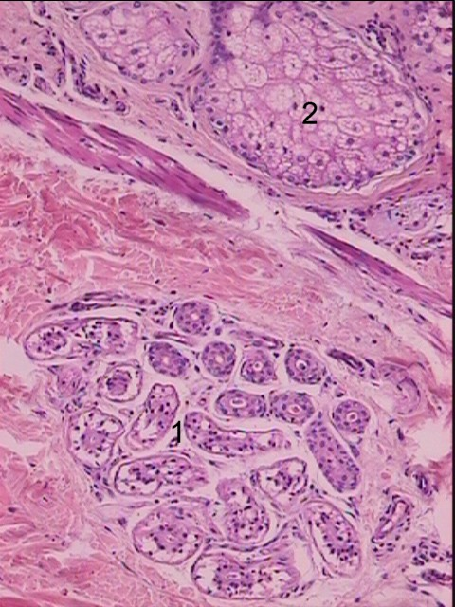
Αδενικό επιθήλιο - απλός εσπειραμένος - ιδρωτοποιοί αδένες
Οι ιδρωτοποιοί είναι αποκρινείς, απλοί εσπειραμένοι σωληνοειδείς αδένες του δέρματος. Βρίσκονται σε βαθύτερα στρώματα του χορίου, κάτω από
τους σμηγματογόνους αδένες. (χρώση αιματοξυλίνη-εωσίνη, μεγέθυνση Χ100)
© 2004, Εργαστήριο Ιστολογίας, Εμβρυολογίας & Ανθρωπολογίας, Ιατρικό Τμήμα, Α.Π.Θ.

Slide 26
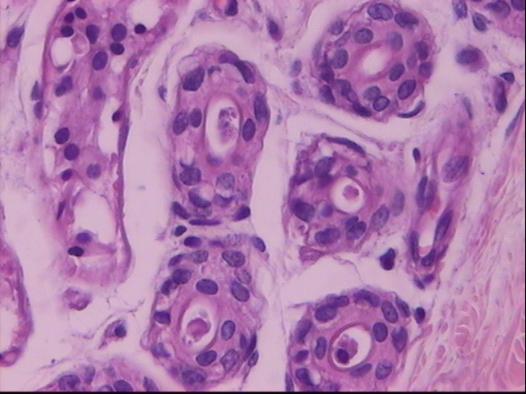
Σωληνοειδής αδένας
Τα πολλά σωληνάρια που παρατηρούνται, αποτελούν πολλές διατομές ενός απλού σωληνοειδούς αδένα, ο οποίος υφίσταται πολλές περιελίξεις στο βαθύτερο χόριο του δέρματος.
(χρώση αιματοξυλίνη-εωσίνη, μεγέθυνση Χ400)
μεγέθυνση Χ100
© 2004, Εργαστήριο Ιστολογίας, Εμβρυολογίας & Ανθρωπολογίας, Ιατρικό Τμήμα, Α.Π.Θ.

Slide 27
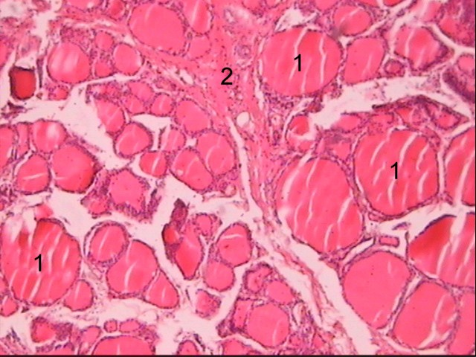
Θυρεοειδής αδένας
Αποτελείται από:
θυλάκια, δηλαδή μικρούς κυστικούς χώρους, που περιέχουν ηωσινόφιλη ουσία, το λεγόμενο κολλοειδές.
ο αδένας είναι χωρισμένος σε λόβια από διαφραγμάτια συνδετικού ιστού. Τα λόβια περιλαμβάνουν ομάδες από θυλάκια.
(χρώση αιματοξυλίνη-εωσίνη, μεγέθυνση Χ50)
© 2004, Εργαστήριο Ιστολογίας, Εμβρυολογίας & Ανθρωπολογίας, Ιατρικό Τμήμα, Α.Π.Θ.

Slide 28
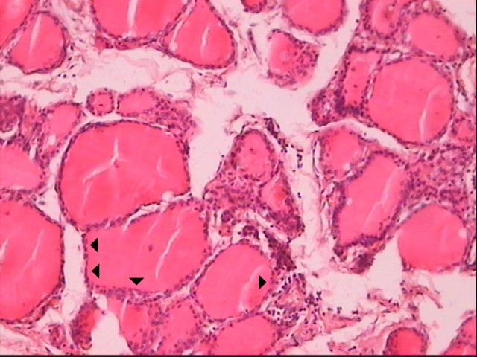
Αδενικό επιθήλιο - Θυρεοειδής αδένας
Τα θυλακικά κύτταρα (βέλη) παράγουν τις θυρεοειδικές ορμόνες και τις αποθηκεύουν στο κολλοειδές των θυλακίων, υπό μορφή θυρεοσφαιρίνης, μίας μεγαλομοριακής πρωτεΐνης.
© 2004, Εργαστήριο Ιστολογίας, Εμβρυολογίας & Ανθρωπολογίας, Ιατρικό Τμήμα, Α.Π.Θ.
Όταν ο οργανισμός χρειάζεται τη δράση θυρεοειδικών ορμονών, το μόριο της θυρεοσφαιρίνης επαναρροφάται στα θυλακικά κύτταρα, όπου διασπάται και οι ορμόνες απελευθερώνονται στα τριχοειδή αιμοφόρα αγγεία του οργάνου και από εκεί στην γενική κυκλοφορία του αίματος.
(χρώση αιματοξυλίνη- εωσίνη, μεγέθυνση Χ100)

Slide 29
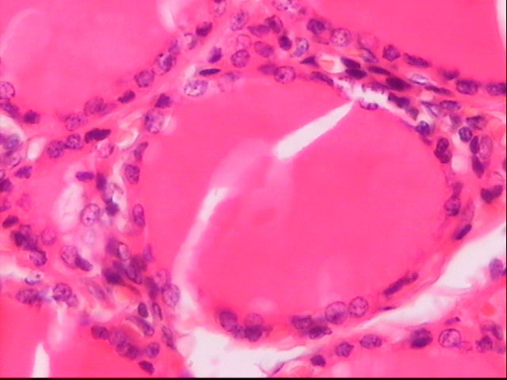
Θυλακικά κύτταρα
Τα θυλακικά κύτταρα είναι μικρά κυβοειδή όπως στην εικόνα, αλλά όταν ο αδένας υπερλειτουργεί αυξάνονται σε μέγεθος και το σχήμα τους γίνεται κυλινδρικό. (χρώση αιματοξυλίνη-εωσίνη, μεγέθυνση Χ400)
μεγέθυνση Χ100
© 2004, Εργαστήριο Ιστολογίας, Εμβρυολογίας & Ανθρωπολογίας, Ιατρικό Τμήμα, Α.Π.Θ.

Slide 30
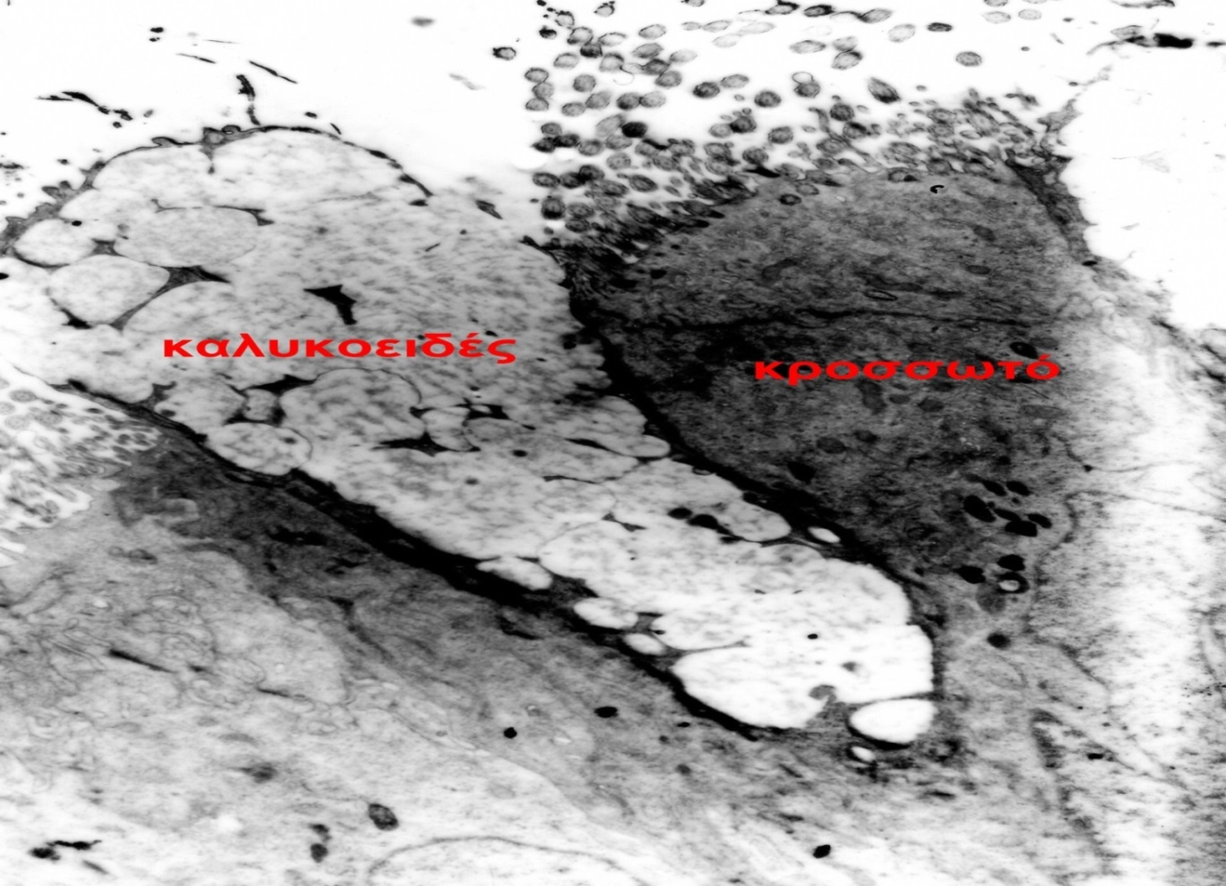
Καλυκοειδές κύτταρο (Η.Μ.)
Το καλυκοειδές κύτταρο έχει πολυάριθμα κυστίδια βλέννης στο κυτταρόπλασμα του. Στο κροσσωτό κύτταρο διακρίνονται κροσσοί σε κάθετη διατομή στην ελεύθερη του επιφάνεια. (Χ15000)
μεγέθυνση Χ100
© 2004, Εργαστήριο Ιστολογίας, Εμβρυολογίας & Ανθρωπολογίας, Ιατρικό Τμήμα, Α.Π.Θ.

Slide 31
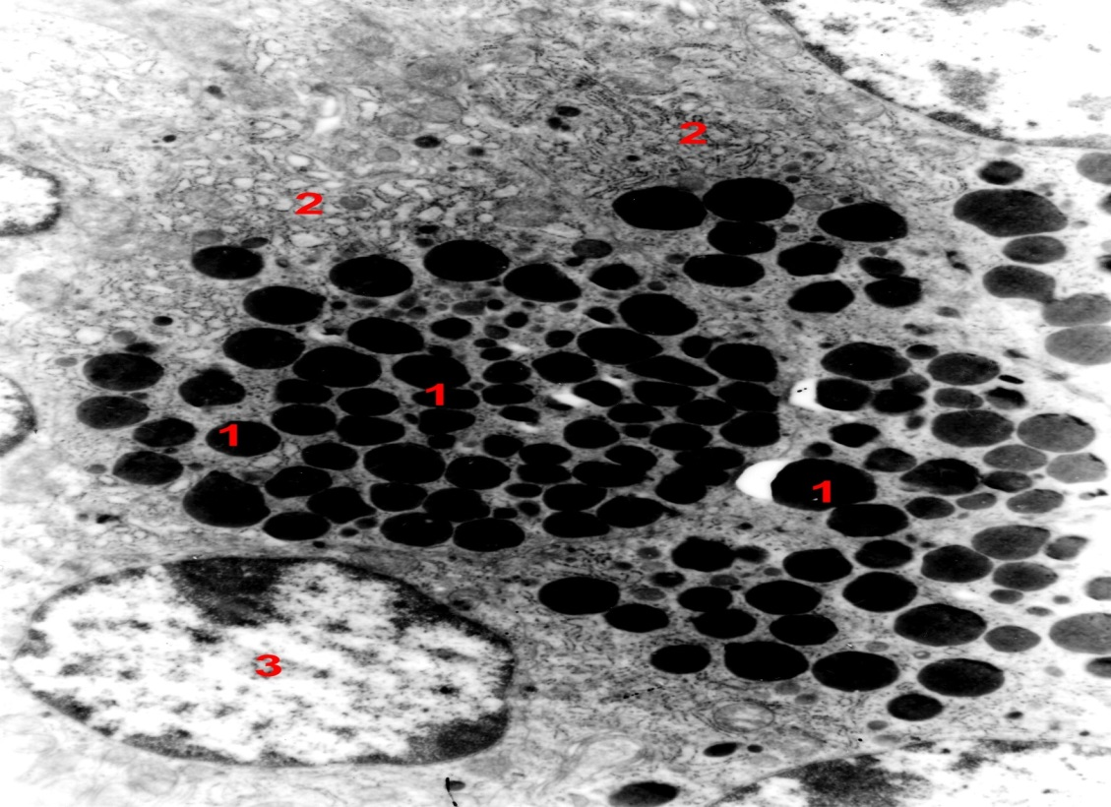
Αδενικό επιθήλιο-ορώδες κύτταρο (Η/Μ)
εκκριτικά κοκκία,
αδρό ενδοπλασματικό δίκτυο,
πυρήνας (Χ15000)
© 2004, Εργαστήριο Ιστολογίας, Εμβρυολογίας & Ανθρωπολογίας, Ιατρικό Τμήμα, Α.Π.Θ.

Slide 32
Τέλος Ενότητας

Slide 33
Σημειώματα

Slide 34
Σημείωμα Αναφοράς
Copyright Τεχνολογικό Εκπαιδευτικό Ίδρυμα Αθήνας, Φραγκίσκη Αναγνωστοπούλου Ανθούλη 2014. Φραγκίσκη Αναγνωστοπούλου Ανθούλη. «Ιστολογία Ι – Εμβρυολογία (Θ). Ενότητα 2: Επιθηλιακός ιστός ». Έκδοση: 1.0. Αθήνα 2014. Διαθέσιμο από τη δικτυακή διεύθυνση: ocp.teiath.gr.

Slide 35
Σημείωμα Αδειοδότησης
Το παρόν υλικό διατίθεται με τους όρους της άδειας χρήσης Creative Commons Αναφορά, Μη Εμπορική Χρήση Παρόμοια Διανομή 4.0 [1] ή μεταγενέστερη, Διεθνής Έκδοση. Εξαιρούνται τα αυτοτελή έργα τρίτων π.χ. φωτογραφίες, διαγράμματα κ.λ.π., τα οποία εμπεριέχονται σε αυτό. Οι όροι χρήσης των έργων τρίτων επεξηγούνται στη διαφάνεια «Επεξήγηση όρων χρήσης έργων τρίτων».
Τα έργα για τα οποία έχει ζητηθεί άδεια αναφέρονται στο «Σημείωμα Χρήσης Έργων Τρίτων».
[1] http://creativecommons.org/licenses/by-nc-sa/4.0/
Ως Μη Εμπορική ορίζεται η χρήση:
που δεν περιλαμβάνει άμεσο ή έμμεσο οικονομικό όφελος από την χρήση του έργου, για το διανομέα του έργου και αδειοδόχο
που δεν περιλαμβάνει οικονομική συναλλαγή ως προϋπόθεση για τη χρήση ή πρόσβαση στο έργο
που δεν προσπορίζει στο διανομέα του έργου και αδειοδόχο έμμεσο οικονομικό όφελος (π.χ. διαφημίσεις) από την προβολή του έργου σε διαδικτυακό τόπο
Ο δικαιούχος μπορεί να παρέχει στον αδειοδόχο ξεχωριστή άδεια να χρησιμοποιεί το έργο για εμπορική χρήση, εφόσον αυτό του ζητηθεί.

Slide 36
Επεξήγηση όρων χρήσης έργων τρίτων
©
Δεν επιτρέπεται η επαναχρησιμοποίηση του έργου, παρά μόνο εάν ζητηθεί εκ νέου άδεια από το δημιουργό.
διαθέσιμο με άδεια CC-BY
Επιτρέπεται η επαναχρησιμοποίηση του έργου και η δημιουργία παραγώγων αυτού με απλή αναφορά του δημιουργού.
διαθέσιμο με άδεια CC-BY-SA
Επιτρέπεται η επαναχρησιμοποίηση του έργου με αναφορά του δημιουργού, και διάθεση του έργου ή του παράγωγου αυτού με την ίδια άδεια.
διαθέσιμο με άδεια CC-BY-ND
Επιτρέπεται η επαναχρησιμοποίηση του έργου με αναφορά του δημιουργού.
Δεν επιτρέπεται η δημιουργία παραγώγων του έργου.
διαθέσιμο με άδεια CC-BY-NC
Επιτρέπεται η επαναχρησιμοποίηση του έργου με αναφορά του δημιουργού.
Δεν επιτρέπεται η εμπορική χρήση του έργου.
διαθέσιμο με άδεια CC-BY-NC-SA
Επιτρέπεται η επαναχρησιμοποίηση του έργου με αναφορά του δημιουργού.
και διάθεση του έργου ή του παράγωγου αυτού με την ίδια άδεια
Δεν επιτρέπεται η εμπορική χρήση του έργου.
διαθέσιμο με άδεια CC-BY-NC-ND
Επιτρέπεται η επαναχρησιμοποίηση του έργου με αναφορά του δημιουργού.
Δεν επιτρέπεται η εμπορική χρήση του έργου και η δημιουργία παραγώγων του.
διαθέσιμο με άδεια
CC0 Public Domain
Επιτρέπεται η επαναχρησιμοποίηση του έργου, η δημιουργία παραγώγων αυτού και η εμπορική του χρήση, χωρίς αναφορά του δημιουργού.
διαθέσιμο ως κοινό κτήμα
Επιτρέπεται η επαναχρησιμοποίηση του έργου, η δημιουργία παραγώγων αυτού και η εμπορική του χρήση, χωρίς αναφορά του δημιουργού.
χωρίς σήμανση
Συνήθως δεν επιτρέπεται η επαναχρησιμοποίηση του έργου.

Slide 37
Διατήρηση Σημειωμάτων
Οποιαδήποτε αναπαραγωγή ή διασκευή του υλικού θα πρέπει να συμπεριλαμβάνει:
το Σημείωμα Αναφοράς
το Σημείωμα Αδειοδότησης
τη δήλωση Διατήρησης Σημειωμάτων
το Σημείωμα Χρήσης Έργων Τρίτων (εφόσον υπάρχει)
μαζί με τους συνοδευόμενους υπερσυνδέσμους.

Slide 38
Σημείωμα Χρήσης Έργων Τρίτων
Το Έργο αυτό κάνει χρήση περιεχομένου από τα ακόλουθα έργα:
Εργαστήριο Ιστολογίας, Εμβρυολογίας & Ανθρωπολογίας, Ιατρικό Τμήμα, Α.Π.Θ., 2004

Slide 39
Χρηματοδότηση
Το παρόν εκπαιδευτικό υλικό έχει αναπτυχθεί στo πλαίσιo του εκπαιδευτικού έργου του διδάσκοντα.
Το έργο «Ανοικτά Ακαδημαϊκά Μαθήματα στο ΤΕΙ Αθήνας» έχει χρηματοδοτήσει μόνο την αναδιαμόρφωση του εκπαιδευτικού υλικού.
Το έργο υλοποιείται στο πλαίσιο του Επιχειρησιακού Προγράμματος «Εκπαίδευση και Δια Βίου Μάθηση» και συγχρηματοδοτείται από την Ευρωπαϊκή Ένωση (Ευρωπαϊκό Κοινωνικό Ταμείο) και από εθνικούς πόρους.

